Slide 1
En klubb å vokse i
Trygghet – Trivsel – Tillit – Tilhørighet - Utvikling

Slide 2
Trenerguide 7-8 år

Slide 3
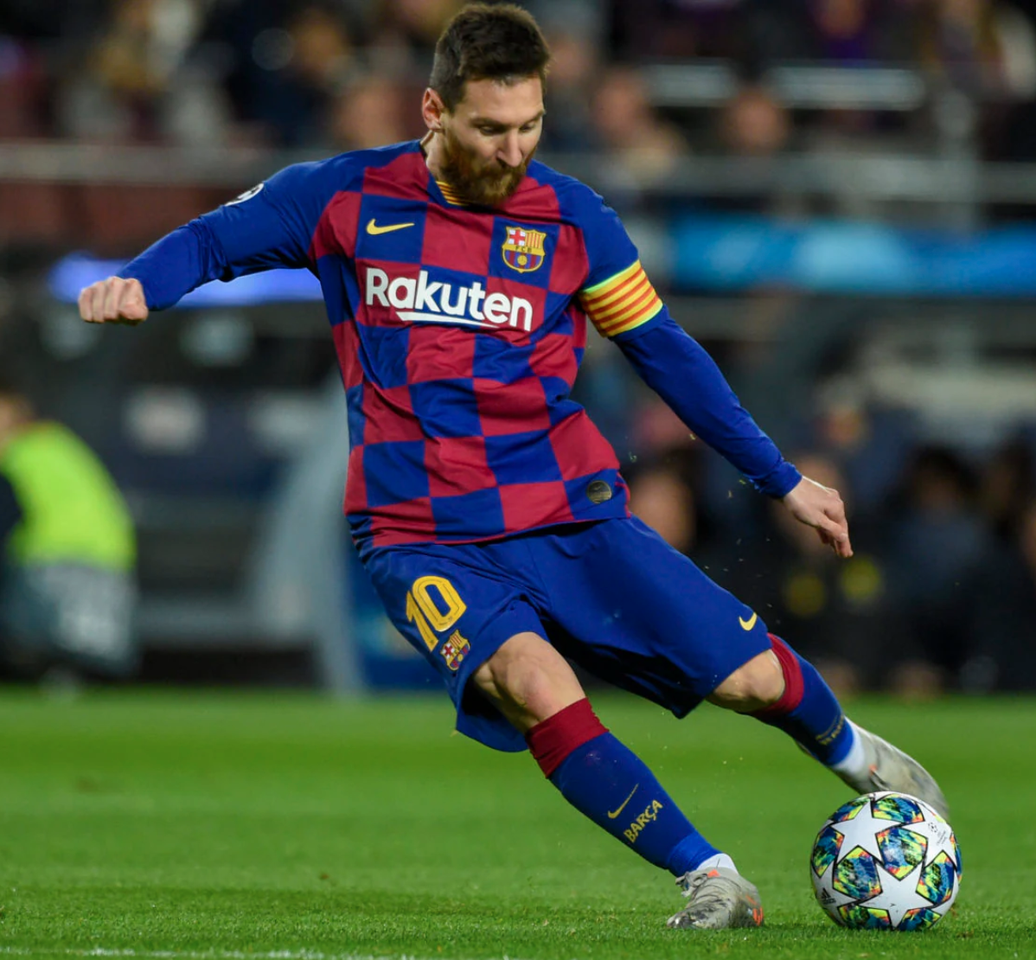
Fotballfaglig utgangspunkt: Hvilke krav setter spillet til de beste spillerne?
Handlingsvalg:
Tar valg som er hensiktsmessige
Tenker lenger enn ett skritt frem.
Ser alltid ut til å ha god tid med ballen
Mentalitet:
Elsker fotball: Trener mye – Mer enn andre
Vinnermentalitet – Setter krav til seg selv i kamp og trening
Har god selvkontroll – på og utenfor banen
Fysiske ressurser:
Utviklet spisskompetanse ut fra sine genetiske forutsetninger.
Evner å løpe langt, men også repetere sprint og høyhastighetsløp
Sterk i nærduellene
Teknisk repertoar:
Innehar et ferdighetsnivå som gjør at en gjennomfører sine valg på en god og presis måte

Slide 4
Fokusområder 7-8 år
Fotballferdighet:
• Tilrettelegge for treninger med mye ballkontakt
• Velg ett tema for hver økt og benytt en eller to øvelser til å trene på øktes tema
• Stille krav til konsentrasjon under øvelser
• Tilrettelegge for spillaktivitet på små flater med mye ballkontakt pr spiller
• Gi spillerne positive tilbakemeldinger når de lykkes under øvelser og i spill.
Fotballfysiologi:
• Koordinasjon
• Agility
_______________________
• (Hurtighet)
• (Utholdenhet)
• (Styrke & Spenst)
Spillerne vil bedre sin fotballfysiologi gjennom spill, deløvelser og lekaktivitet
Vinnermentalitet:
• Tydeliggjøre krav til adferd på trening • Jobbe med disiplin og gruppedynamikk • Stimulere spillerne til å trene på fritiden • Gi gode og konkrete tips til egenaktivitet • Gi fortjent ros når spillere viser framgang • Gi positive tilbakemeldinger under økta • Skape opplevelser av å lykkes på trening

Slide 5
Fotballferdighet
Trenere for aldersgruppen 7 - 8 år må jobbe bevisst med å utvikle spillernes ferdighetsrepertoar.
I aldersgruppen 7-8 år bør treneren systematisk og målrettet jobbe med å utvikle spillernes ferdighetsrepertoar. Dette kan en sikre ved å sette opp årsplaner, månedsplaner eller ukeplaner med tema for hva en skal jobbe med.
• Legg til rette for at spillerne får mye aktivitet med ballen i beina i løpet av treningen. • Mye aktivitet = Lite kø, få spillere på hvert lag. •Øvelser som stimulerer øye-fot koordinasjon. • Stimuler til egenaktivitet utenom treningene.
Hva trener vi på: – 1. touch (medtak og mottak) – Føring og vending – Tilslag (vristspark – Skudd og pasning) – Gjøre søk (se spillet, ha kontroll på hva som skjer rundt en)
Velg ett av temaene over for hver økt, og bruk første del av økten til å trene på dette. Legg vekt på betydningen av konsentrasjon under treningen. Benytt 1 eller 2 øvelser hvor dere jobber med tema for økten. Vis gode øvingsbilder og enkle instruksjoner.
Spill mye! Minst halvparten av treningen.

Slide 6
Fotballfysiologi
Trenere for aldersgruppen 7 - 8 år må jobbe bevisst med å utvikle spillernes fotballfysiologi.
I aldersgruppen 7-8 år skal en arbeide med å utvikle spillernes fotballfysiologi på et grunnleggende nivå. Den motoriske utviklingen er ulik, og det kan være opptil et års mellom de eldste og yngste på et lag.
I denne alderen fokuserer vi på fotballkoordinasjon og og fotballagility.
Fotballkoordinasjon = Balanse, rytme og øye-fot-koordinasjon
Dette kan trenes på i øvelser som stimulerer disse ferdighetene.
Kjegleløyper, og øvelser hvor ballen må kontrolleres fra luften er svært nyttige for å øve på disse ferdighetene.
Fotballagility = Kjappe retningsforandringer, temposkifte og korte spurter
Dette kan trenes på i øvelser som stiller krav til denne typen bevegelser – Med eller uten ball
Å trene på fotballagility og fotballkoordinasjon vil gi et godt utgangspunkt for videre utvikling i de kommende årene.

Slide 7
Vinnermentalitet Evne til å gjenskape prestasjoner på sitt høyeste nivå og samtidig være utviklingsorientert.
Trenere for aldersgruppen 7 - 8 år må jobbe bevisst med å utvikle spillernes vinnermentalitet
I aldersgruppen 7-8 år skal treneren bidra til å utvikle en grunnleggende vinnermentalitet. Dette gjøres ved å stimulere spillerens lidenskap til fotball, gode holdninger og selvtillit.
Spillere i denne alderen trenger skryt for å trives og oppleve mestring på fotballbanen. Det er treners oppgave å bidra til at hver spiller opplever mestring, da dette forbedrer selvtillit og selvbilde.
Treneren har også en sentral rolle for å utvikle gode verdier og holdninger. Det skal være god stemning på trening, men vi er avhengige av å ha klare atferdsregler som forteller hvordan vi ønsker å ha det på trening.
Skal du bli god i noe må du øve på det. Det er derfor viktig at vi ofte gjentar at du må trene MYE for å bli en god i fotball

Slide 8
Tips til å gjennomføre gode treninger
Fakta: | Konsekvens for trener:
Stor aktivitetstrang Kort konsentrasjonstid | Godt planlagte og strukturerte økter
Motorisk gullalder | Tren mye med ball
Tar verbal instruksjon dårlig | Vis gode øvingsbilder
Gunstig alder for påvirkning av gode holdninger | Lag atferdsregler Still krav Følg opp
Idealer og forbilder står sentralt | Fortell at disse trente mye i 7-8 årsalderen
Følsom for kritikk | Gi ros – Forsiktig med kritikk

Slide 9
Retningslinjer for spill i kamp og trening
Prinsipper:
Vi skal forsøke å sette i gang bakfra
Vi prøver å sentre til hverandre
Bevegelse – Opp i angrep, ned i forsvar
Bevegelse – Bevege seg vekk fra motstander
Enkle instrukser en kan brukes:
«Tør å spill ut bakfra» eller «Sett i gang kort».
«Vis oss», «ønske ballen» eller «Bevege oss så vi kan få ballen».
«Bli med i angrep» eller «løp fremover».
«Tilbake i forsvar» eller «løp tilbake».
I barnefotballen skal vi være ambisiøse i hvordan vi ønsker å spille. Ved å oppfordre til en offensiv og ambisiøs spillestil vil vi gi barna gode forutsetninger til å utvikle seg selv og laget.

Slide 10
Differensiering
Differensiering = Positiv forskjellsbehandling for å gi mestring og utfordringer
I praksis handler differensiering om å tilpasse aktiviteten med utgangspunkt i hvert individs ferdighetsmessige nivå. At spillerne kjenner på både mestring og utfordringer er viktig for individets motivasjon og utvikling.
Differensiering kan foregå på tre ulike måter:
Tilpasninger i gjennom treningsøkten med eget lag
Gjennom tilpasning av kamparena
Hospitering med andre lag
I aldersgruppen 7-8 år differensierer vi hovedsakelig etter punkt 1 og 2.

Slide 11
Hvordan differensiere
Differensiering = Positiv forskjellsbehandling for å gi mestring og utfordringer
Differensiering på treningsfeltet: Eks 12 spillere
Pasningsøvelse:
Del gruppen i to eller fire grupper. Organiser to ulike øvelser med ulik vanskelighetsgrad. Alle skal forsøke den «vanskelige» øvelsen, men de med høyest ferdighetsnivå er der lengre.
I spill
Del gruppen i fire lag (type hjørnefotball). De med høyest ferdighetsnivå spiller mot hverandre, og de antatt svakere spiller mot hverandre.
Vi differensierer ikke alltid, men det bør gjøres oftere enn en deler inn vilkårlig.
 | «Nybegynneren» | De som mestrer
Skuddtrening: | Ballen ligger i ro Ballen triller mot spilleren Får god tid i tilløpet Skyter med «godfoten» | Skyter i medløp Får ballen fra sidene Får dårligere tid (hardere pasning)

Slide 12
Retningslinjer for trenere og lagledere
Du som trener eller lagleder i barne- eller ungdomsfotballen er en av våre synligste ambassadører. Du har derfor et viktig ansvar for å fremme klubbens verdier og fair play.
1. Respekter klubbens retningslinjer. 2. Alle spillerne er like mye verdt. 3. Støtt spillerne – I medgang og motgang. 4. Tilrettelegg for et trygt miljø 5. Legg til rette for utvikling – Fysisk, ferdighet og mentalt. 6. Vis respekt – ikke røyk, bann eller vær aggressiv på sidelinja. 7. Hils alltid på dommer og motstanders trener før kampen og takk alltid for kampen etterpå. 8. Støtt dommeren – han eller hun trenger også skryt. 9. Respekter alltid avgjørelsene og bidra til at dommeren trives. 10. Vær et forbilde for barna med tanke på adferd overfor dommeren.

Slide 13
Retningslinjer for spillere
1. Støtt dine medspillere og ta godt vare på nye lagkamerater. 2. Unngå stygt spill og filming. 3. Skap trygghet og god lagånd på banen – Dette gjør oss bedre 4. Ta med godt humør – I kamp og på trening. 5. Møt motstander med respekt. 6. Vi skal hjelpe skadde spillere – uansett lag. 7. Vi takker motstander for kampen – Uansett resultat 8. Vi kjefter ikke på andre spillere eller dommeren

Slide 14
Retningslinjer for foreldre
Som foreldre er det enormt viktig at vi fremmer fair play i fotballen. Følg NFFs foreldrevettregler: 1. Støtt opp om klubbens arbeid – gjennom foreldremøter forankres fotballens og klubbens verdisyn. 2. Møt fram til kamper og treninger – du er viktig både for spillerne og miljøet. 3. Gi oppmuntring til alle spillerne i med- og motgang – dette gir trygghet, trivsel og motivasjon for å bli i fotballfamilien lenge. 4. Vi har alle ansvar for kampmiljøet – gi ros til begge lag for gode prestasjoner og Fair Play. 5. Respekter trenerens kampledelse – konstruktiv dialog om gjennomføring tas med trener og klubb i etterkant. 6. Respekter dommerens avgjørelser – selv om du av og til er uenig! 7. Det er ditt barn som spiller fotball. Opptre positivt og støttende – da er du en god medspiller!.
I tillegg har vi i NBK kommet med noen retningslinjer utover disse 8. Ikke være fotballtrener – dette er trenerteamets jobb
9. Snakk positivt om klubben og trenerne foran barna – Uenigheter tar vi oss voksne i mellom

Slide 15
Forslag til øktplan:
Se vedlegg «Treningsplanlegging»

